Slide 1

FILOSOFÍA
Aarón Valle
Samuel Mañé
Miguel López
David Prysyazhnyuk
Ismael Mañé

Slide 2

Now we are going to present you our nca work of philosophy on ethics and the ethical code on bioethics and family,hopefully you like it.

Slide 3
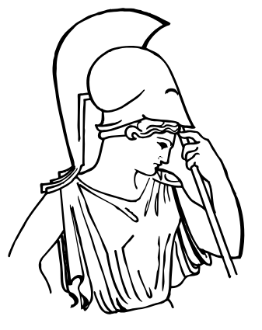
ÍNDICE
RESÚMEN
CÓDIGO ÉTICO→ BIOÉTICA
CÓDIGO ÉTICO→ FAMILIAR

Slide 4

RESÚMEN
→ La ética se ocupa de la reflexión filosófica sobre la moral, a lo largo de la historia han ido surgiendo diferentes perspectivas:

Slide 5
1.1. ¿EN QUÉ DEBE BASARSE LA ÉTICA?
→ Intelectualismo moral: Afirma que la base de los juicios morales está . en la razón.
→ Emotivismo moral: Afirma que la base de los juicios morales está en l . los sentimientos.

Slide 6
1.2. ¿HAY REGLAS QUE SEAN VÁLIDAS PARA TODOS?
→ Universalismo moral: Defiende que hay una serie de normas morales básicas que válidas para todo el mundo.
→ Relativismo moral: Afirma que todas las reglas y los valores morales dependen de la situación.

Slide 7

2. CÓDIGO ÉTICO→ BIOÉTICA
→ La bioética es uno de los campos más activos de la ética aplicada que se ocupa de analizar dilemas y problemas morales relacionados con la vida.

Slide 8
2.1. EJEMPLO DE LA BIOÉTICA
Un ejemplo serían las transfusiones de sangre que siguen los principios de la bioética:
→ el principio de autonomía (debemos permitir que las personas decidan por sí mismas)
→ el principio de beneficencia (nuestras acciones tienen que estar encaminadas a hacer el bien)
→ el principio de no maleficencia (nuestras acciones no deben perjudicar a los demás)
→ el principio de justicia (nuestras acciones deben de tratar de dar lo que le corresponde a cada persona en igualdad)

Slide 9

3. CÓDIGO ÉTICO→ FAMILIAR
→ La ética familiar se basa principalmente en la familia y en cómo estas se conocen entre sí y forman relaciones permanentes, es decir, que perduran a través del tiempo. Pero para que se forme una familia es muy importante que todas sus integrantes compartan ciertas cosas o actitudes que ayuden a unir y poner unos cimientos a esta.

Slide 10
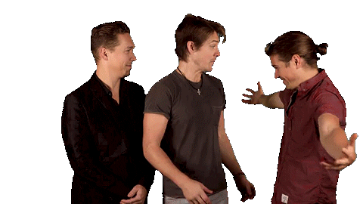
3.1. CÓDIGO ÉTICO→ FAMILIAR
Nuestras futuras familias se basarán en:
→ Igualdad de género: Una igualdad dada en el reparto de tareas y que no se d discrimine a nadie.
→ Educación renovada: Desde pequeños nos educan desde otro punto de vista dado . por la actual sociedad.
→ Respeto y órdenes: El respeto será un cimiento dado en la educación y las órdenes . . serán más amenas y comprensibles sin discriminar a nadie.

Slide 11
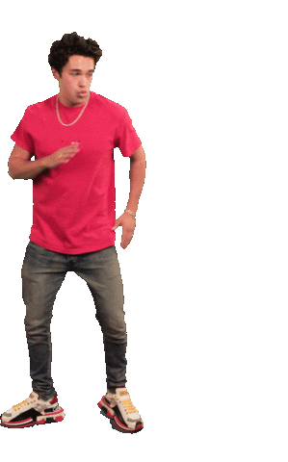
CONCLUSIÓN
Gracias a este trabajo hemos aprendido a crear un código ético familiar e investigar sobre el código ético referido a la Bioética, además de aprender lo que significa la ética como concepto filosófico y sus respectivos usos.

